Slide 1
Realizacija ERASMUS+ mobilnosti za nastavno osoblje na
Department of Social & Educational Policy University of Peloponnese, Grčka
dr. sc. Marita Brčić Kuljiš
28. listopada – 01. studenoga 2024.

Slide 2
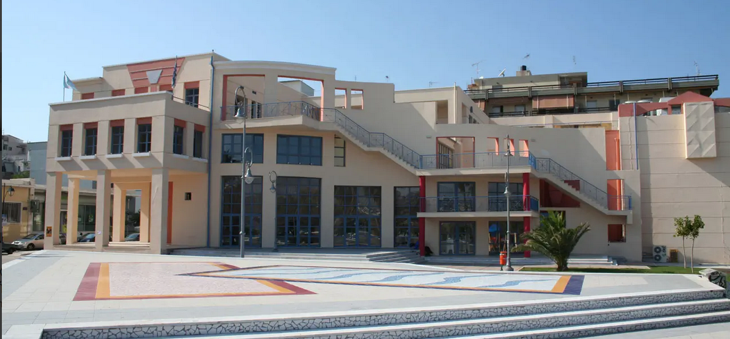
Department of Social & Educational Policy University of Peloponnese, Grčka
ADRESA: Damaskinou kai Kolokotroni, GR-20100 Corinth

Slide 3
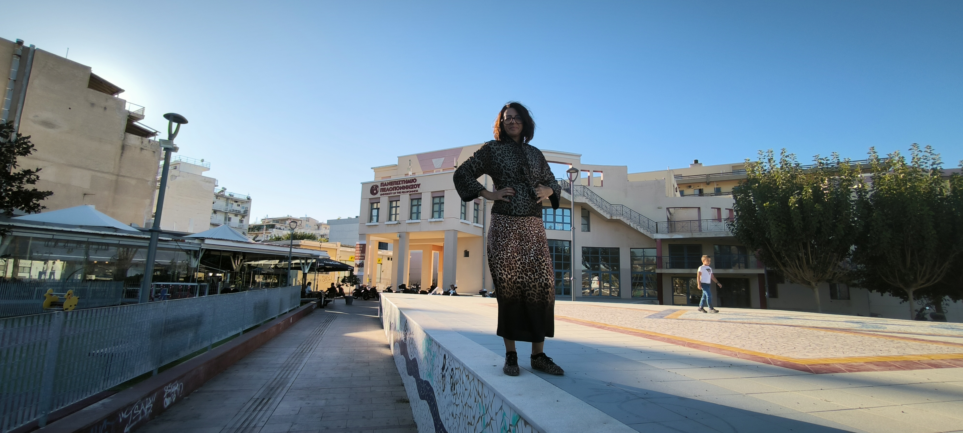
Department of Social & Educational Policy University of Peloponnese, Grčka

Slide 4
Department of Social & Educational Policy University of Peloponnese
Domaćini
Prof. Despina Karakatsani
Prof. Athanassia Spyrop
Nastava:
Na kolegiju English for Academic Purposes kod prof. Athanassia Spyrop održala sam predavanje na temu: The role of academic freedom in the development of transversal skills
Na kolegiju Pedagogical theories and Education Sciences taught kod Prof. Despina Karakatsani održala sam predavanje na temu: The role of educational philosophy in personal and professional development.
Konzultacije sa studentima te predstavljanje Filozofskog fakulteta i Sveučilišta u Splitu zainteresiranim studentima.

Slide 5
Ostale aktivnosti:
Sudjelovale smo u nizu radnih sastanaka na kojima smo razmijenile profesionalna iskustva s azerbajdžanskim kolegicama, predstavile Sveučilište u Splitu te se upoznale s različitim aspektima Department of Social & Educational Policy University of Peloponnese. Razmotrene su mogućnosti buduće suradnje u obliku znanstvenih i istraživačkih projekata te nastavka suradnje, posebice u okviru ERASMUS+ programa i mobilnosti studenata te nastavnoga i nenastavnoga osoblja.
Praktični savjeti:
Korint je mali, simpatičan grad koji oduševljava na svakom koraku. Od Atene je udaljen svega sat vremena vlakom, a od Mikene svega 20 minuta automobilom. Ukoliko volite antiku i želite osjetiti duh prošlosti, svakako posjetiti navedene lokacije.

Slide 6
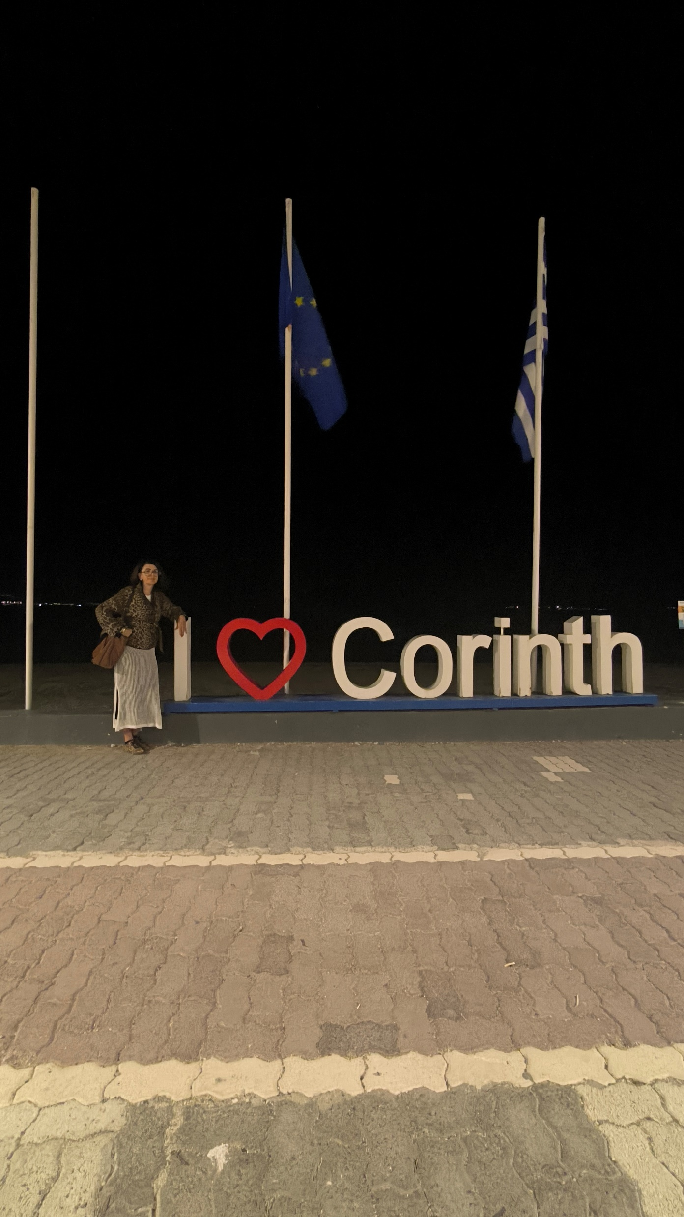
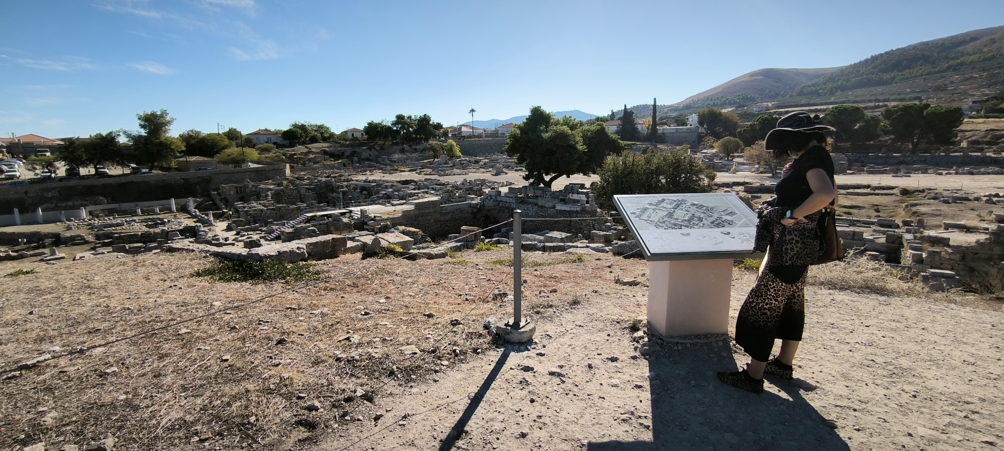

Slide 7
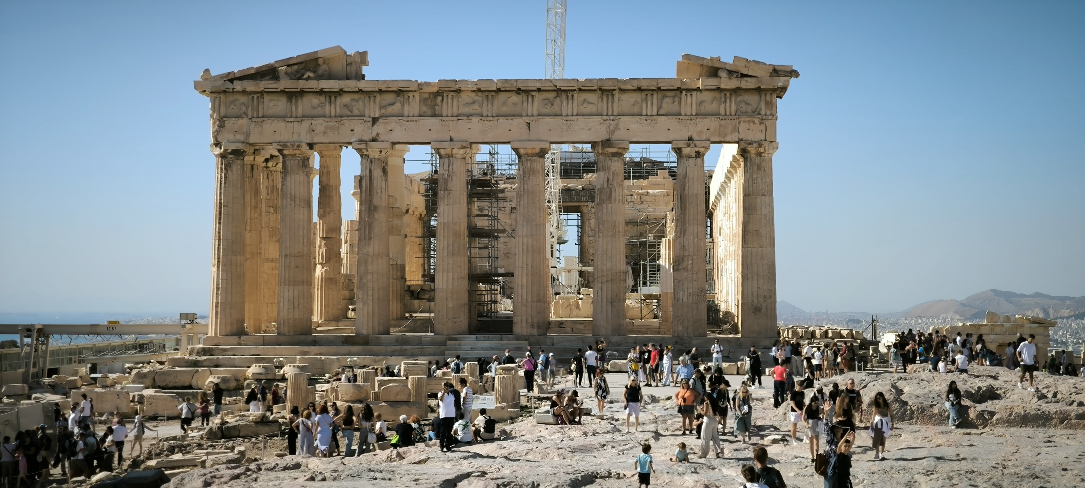

Slide 8
